Slide 1
통계학 핵심 개념
중심극한정리 · Z-검정 · T-검정
Central Limit Theorem · Z-Test · T-Test
Python 실습 예제 포함 | 데이터 과학 / 통계 기초
1. CLT
2. Z-Test
3. T-Test
Central Limit Theorem
Z-검정
T-검정

Slide 2
1. 중심극한정리 (Central Limit Theorem, CLT)
정의 (Definition): 모집단의 분포에 관계없이, 표본 크기(n)가 충분히 크면 표본평균(Sample Mean)의 분포는 정규분포에 수렴한다.
수렴 조건
(Convergence)
표본평균 분포
(Sampling Distribution)
중요성
(Significance)
일반적으로 n ≥ 30
이면 정규분포 근사
가능
평균: μ (모집단 평균)
표준편차: σ/√n
(표준오차, SE)
모집단이 정규분포가
아니어도 추론 가능!
통계적 추론의 기반
수식: X̄ ~ N(μ, σ²/n) → Z = (X̄ - μ) / (σ/√n) ~ N(0, 1) (n → ∞)

Slide 3
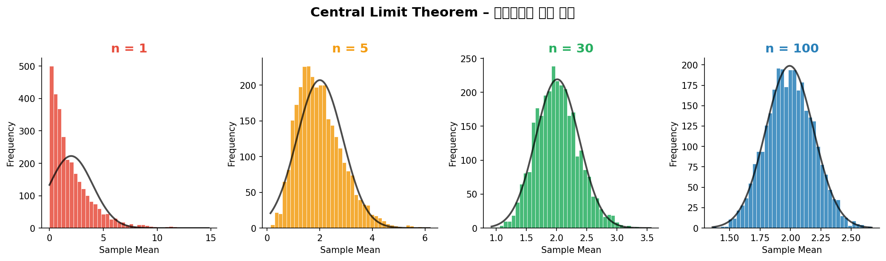
CLT – Python 예제 (Python Example)
# CLT 시각화 예제
import numpy as np import matplotlib.pyplot as plt from scipy import stats # 지수분포 모집단 생성 population = np.random.exponential (scale=2, size=100000) # 표본 크기별 표본평균 분포 fig, axes = plt.subplots(1, 4, figsize=(14,4)) for ax, n in zip(axes, [1,5,30,100]): sample_means = [ np.mean(np.random.choice (population, n)) for _ in range(3000)] ax.hist(sample_means, bins=40, alpha=0.8) ax.set_title(f'n = {n}') plt.tight_layout(); plt.show()
핵심 관찰: n=1(지수분포 모양) → n=100(완벽한 종 모양!)
표본 크기가 클수록 정규분포에 가까워짐

Slide 4
2. Z-검정 (Z-Test)
정의: 모표준편차(σ)를 알고 있고, 표본 크기가 충분히 클 때(n≥30) 모평균 검정에 사용
검정 절차 (Test Procedure)
검정통계량 공식 (Test Statistic)
①
가설 설정 (Hypothesis)
H₀: μ=μ₀ / H₁: μ≠μ₀
Z = (X̄ - μ₀) / (σ / √n)
②
유의수준 설정 (Alpha)
보통 α = 0.05 사용
Z-test 사용 조건
T-test 사용 조건
③
검정통계량 계산 (Z-stat)
Z = (X̄ - μ₀) / (σ/√n)
• 모표준편차(σ) 알려짐
• σ 모름 (소표본 가능)
④
임계값 확인 (Critical Value)
양측: ±1.96 (α=0.05)
• n ≥ 30 (대표본)
• n < 30 가능
⑤
결론 (Conclusion)
|Z| > 1.96 → H₀ 기각
• 표준정규분포 사용
• t-분포 사용

Slide 5
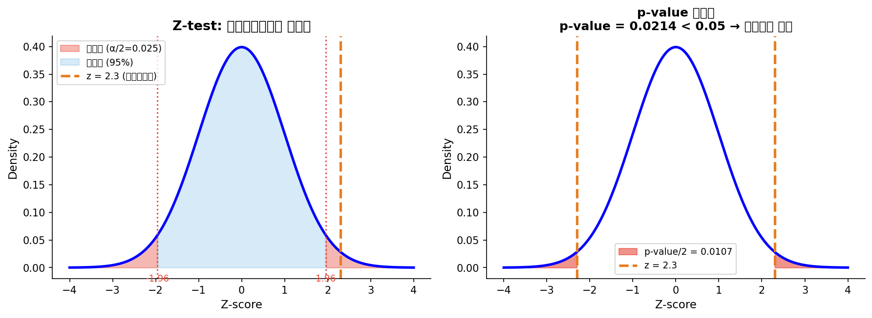
Z-검정 – Python 예제 (Python Example)
# Z-test 예제: 음료 용량 검정
import numpy as np from scipy import stats # 문제: 평균 500ml 음료, σ=15ml # 30개 표본 평균이 494ml -> 차이 있나? mu_0, sigma = 500, 15 # 모평균, 모표준편차 n, x_bar = 30, 494 # 표본크기, 표본평균 # 검정통계량 계산 (Test Statistic) se = sigma / np.sqrt(n) z_stat = (x_bar - mu_0) / se # p-value (양측검정, Two-tailed) p_value = 2 * (1 - stats.norm.cdf( abs(z_stat))) print(f'Z 통계량: {z_stat:.4f}') print(f'p-value: {p_value:.4f}') # 결과 # Z = -2.1909, p = 0.0284 # p < 0.05 → H0 기각! # 평균 용량에 유의미한 차이 있음
결과 해석: Z = -2.19, p = 0.0284 < 0.05 → 귀무가설 기각: 표본 평균이 모평균과 유의미하게 다름!

Slide 6
3. T-검정 (T-Test)
정의: 모표준편차(σ)를 모를 때, 표본표준편차(s)를 사용하여 t-분포 기반으로 검정
단일 표본
(One-Sample)
독립 표본
(Independent)
대응 표본
(Paired)
모평균과 표본 비교
예) 제품 무게가
목표값과 같은가?
두 독립 집단 비교
예) 남녀 키 차이가
있는가?
같은 집단 전후 비교
예) 약 투여 전후
혈압 변화?
검정통계량 공식: t = (X̄ - μ₀) / (s / √n) 자유도(Degree of Freedom): df = n - 1 (독립 표본: df = n₁+n₂-2)
핵심: 자유도가 클수록 t-분포는 정규분포에 수렴 (df→∞ 이면 Z-분포와 동일)

Slide 7
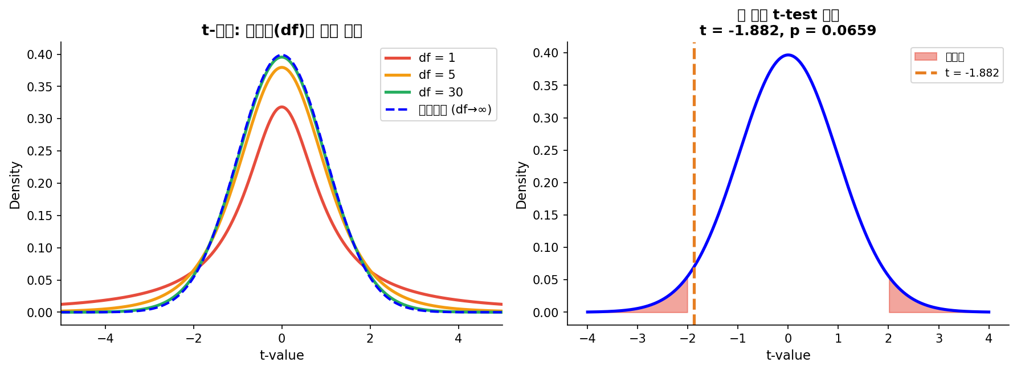
T-검정 – Python 예제 (Python Example)
# T-test 예제: 두 집단 키 비교
import numpy as np from scipy import stats np.random.seed(42) # 집단A: 평균 170cm, 집단B: 평균 175cm group_a = np.random.normal( 170, 8, 25) # n=25 group_b = np.random.normal( 175, 8, 25) # n=25 # 독립 표본 t-검정 (Independent T-Test) t_stat, p_value = stats.ttest_ind( group_a, group_b) # 단일 표본 t-검정 (One-Sample) t1, p1 = stats.ttest_1samp( group_a, popmean=170) # 대응 표본 t-검정 (Paired) before = np.random.normal(120,10,30) after = before - np.random.normal(5,3,30) t2, p2 = stats.ttest_rel(before, after) # 결과: t=-2.47, p=0.016 < 0.05 # → 두 집단 키는 유의미하게 다름!
자유도(df)가 클수록 t→Z 분포 수렴 t = -2.47, p = 0.016 < 0.05 → H₀ 기각 → 두 그룹의 평균 키는 통계적으로 유의미하게 다름

Slide 8
핵심 개념 비교 요약 (Summary)
구분
CLT
Z-Test
T-Test
목적
표본평균 분포 이해
모평균 검정 (σ 알 때)
모평균 검정 (σ 모를 때)
조건
n ≥ 30 권장
σ 알려짐, n ≥ 30
σ 모름 (소표본 가능)
분포
정규분포 수렴
표준정규분포 N(0,1)
t-분포 (df = n-1)
통계량
X̄ ~ N(μ, σ²/n)
Z = (X̄-μ₀)/(σ/√n)
t = (X̄-μ₀)/(s/√n)
임계값(α=0.05)
–
±1.96 (양측)
t-table (df에 따라)
CLT는 Z-test와 T-test의 이론적 기반 | σ를 알면 Z-test, 모르면 T-test | 대표본(n≥30)에서는 두 검정 결과가 거의 동일

